Slide 1
КОМИССИЯ: Изменение климата, справедливый переход и доступ к общественному пространству

Slide 2
Вопрос 1
● Как экстремальная погода и/или загрязнение повлияли на вашу работу и работу ваших членов?

Slide 3
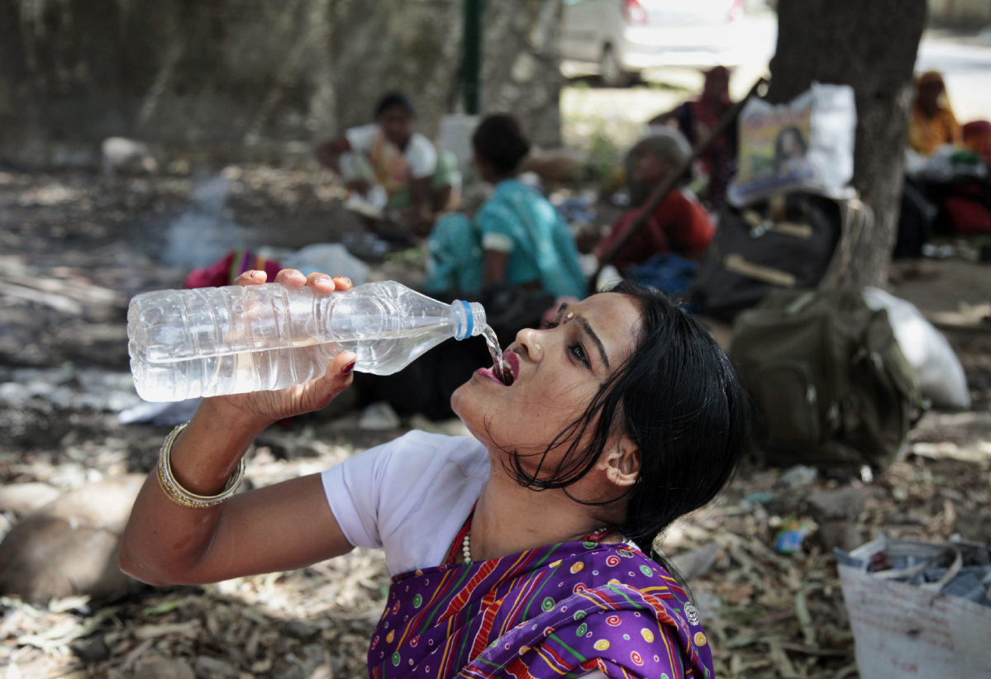
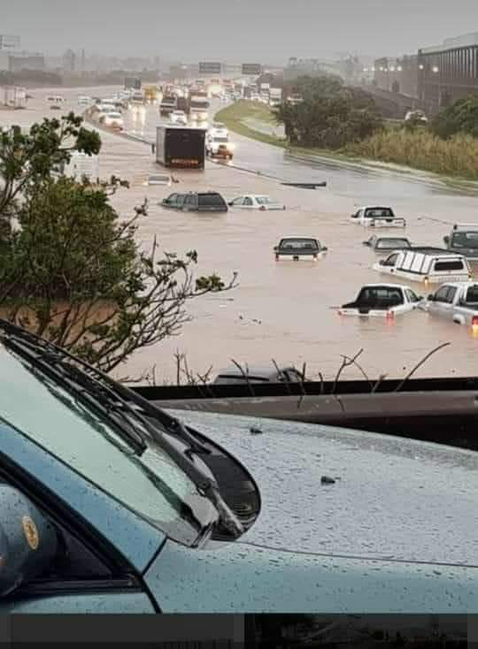
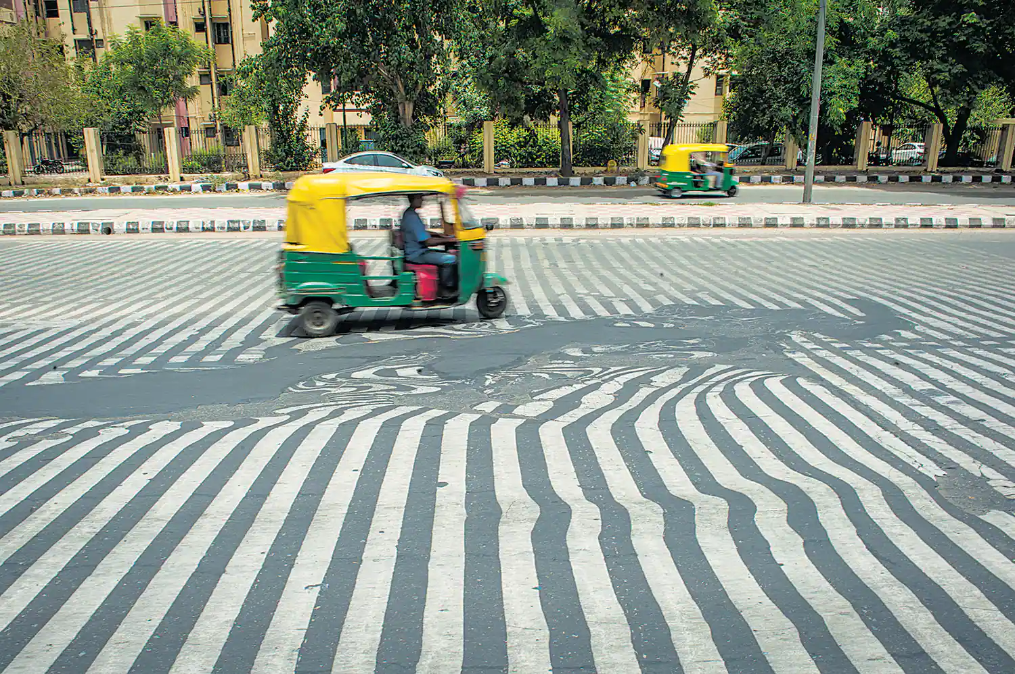
Исследование воздействия изменения климата на торговцев
Негативное воздействие на здоровье, рабочие места, источники снабжения (особенно свежие продукты) и дома.
Политика смягчения последствий изменения климата и адаптации к нему на национальном и городском уровнях, не учитывающая потребности торговцев.
Ресурсы климатического кризиса не выделяются для неформальных работников.

Slide 4
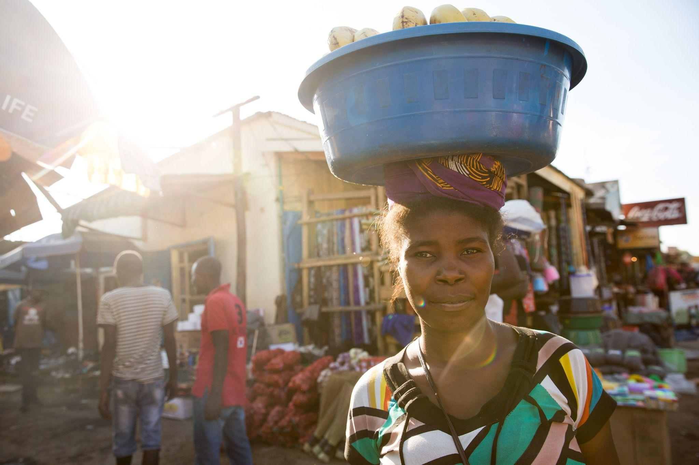
Торговцы как агенты по изменению климата
Часто распространяют местные товары и услуги.
Имеют сравнительно небольшой углеродный след.
Являются частью инициатив по нулевым отходам - сокращению отходов, компостированию и переработки отходов.

Slide 5
Торговцы, изменение климата и справедливый переход
Укрепление уличных торговцев и рыночных торговцев требует:
Социальная защита - здравоохранение, социальное страхование
Соответствующая рабочая инфраструктура - вода, санитария, убежище и хранилище
Благоустройство трущоб
Доступ к фондам адаптации и смягчения последствий.

Slide 6
Международные обязательства
Цель ООН в области устойчивого развития 11
“К 2030 году будет обеспечен всеобщий доступ к безопасным, инклюзивным и доступным, зелёным и общественным пространствам” (Задача 7).
Новая программа развития городов ООН-Хабитат
“Мы обязуемся продвигать безопасные, инклюзивные, доступные, зелёные и качественные общественные пространства... которые являются многофункциональными зонами для социального взаимодействия и вовлечения, здоровья и благополучия человека, экономического обмена...” (UN Habitat 2016: 37).
Рекомендация Международной организации труда Р204 о формализации неформальной экономики ”стратегии местного развития должны включать «регулируемый доступ для использования общественного пространства… для средств к существованию” (2015, 11, o).
Вместе это представляет собой беспрецедентное глобальное обязательство по регулированию доступа к общественному пространству для неформальных работников.

Slide 7
Аргументы и доказательства для усиления адвокации
Расчёт взносов в:
Занятость (в целом и женщин в частности)
Экономический рост
Продовольственная безопасность
Городское управление - предупреждение преступности и уборка
Смягчение последствий изменения климата

Slide 8
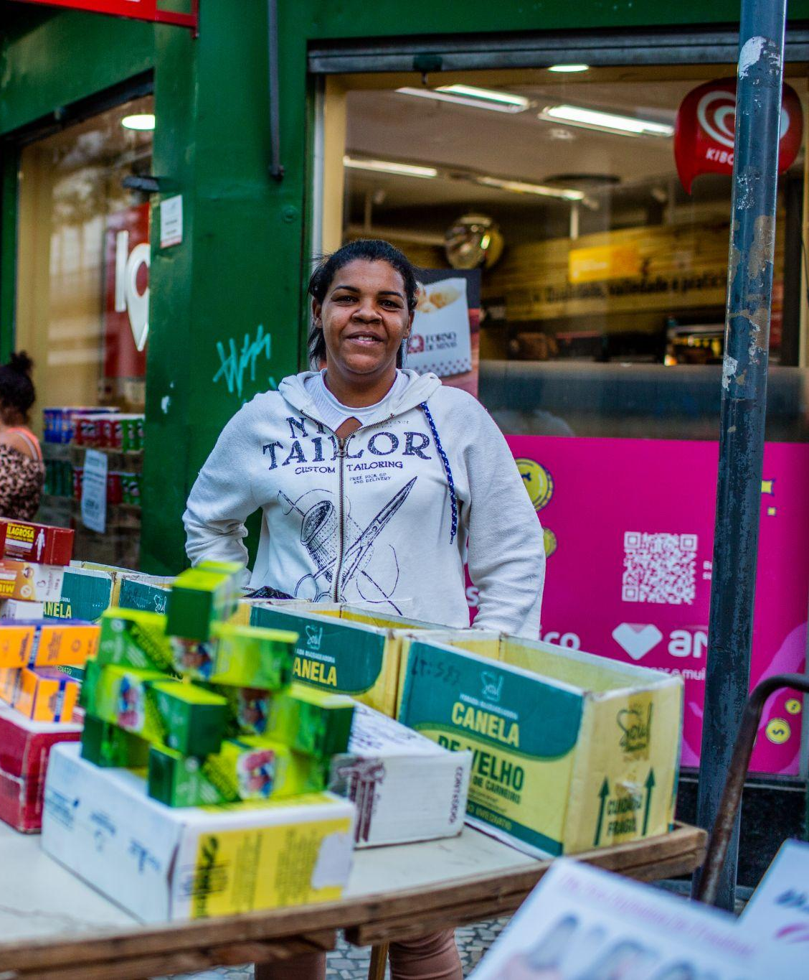
Инструменты для расширения доступа к общественному пространству
Законодательная база
На национальном уровне: Закон Индии об уличных торговцах
На местном уровне: Подзаконное акты для уличных торговцев
использование принципов административной юстиции
Форумы переговоров
Создание регулярных форумов с местными/национальными властями, на которых можно активно и совместно решать вопросы.
Демонстрационные проекты
“Искусство возможного” в управлении и обеспечении инфраструктуры.

Slide 9
Часть 2: Обсуждение вопросов
Кто будет способствовать доступу SNI и его членских организаций к общественному пространству и инфраструктуре?
Кто будет препятствовать доступу к общественному пространству?
На кого SNI и его членские организации должны ориентироваться в первую очередь и почему/когда?

Slide 10
Часть 3: Обсуждение вопросов
Какие изменения вы хотели бы увидеть в ближайшие 4 года?
Как вы добиваетесь этих изменений?

